Slide 1


风
叶圣陶

Slide 2
风 （唐）李峤
解落三秋叶，能开二月花。
过江千尺浪，入竹万竿斜。

Slide 3

风
谁也没有看见过风，
不用说我和你了。
但是树叶颤动的时候，
我们知道风在那儿了。
谁也没有看见过风，
不用说我和你了。
但是林木点头的时候，
我们知道风正走过了。
谁也没有看见过风，
不用说我和你了。
但是河水起波的时候，
我们知道风来游戏了。

Slide 4
那儿 哪儿
小红的家在（ ）。
小红的家在（ ）？
那儿
哪儿
我们知道风在那儿了。

Slide 5

生字词
bō
yóu xì
chàn
起波
游戏
颤动

Slide 6

chàn
颤动
但是树叶颤动的时候，我们知道风在那儿了。

Slide 7
波
字形小魔术（换部首变成新字）：
坡 破 玻 披 被 疲

Slide 8
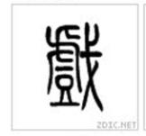

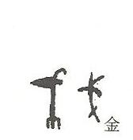
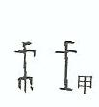
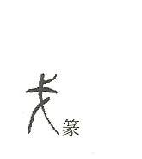
游戏
戏
戈
戈

Slide 9
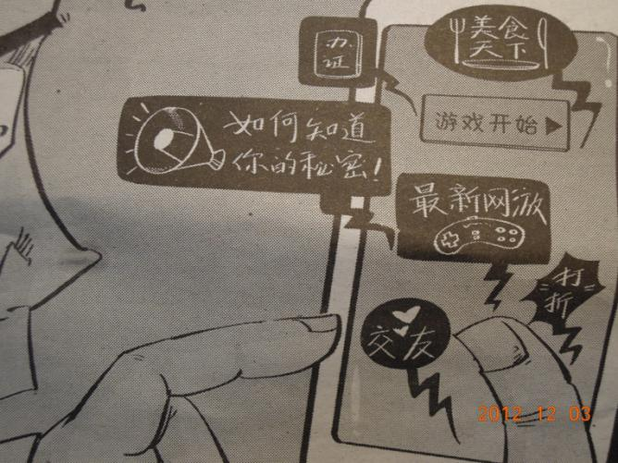
游
○

Slide 10
游

Slide 11

作者是怎样发现了风的踪迹？用“——”画出来。

Slide 12
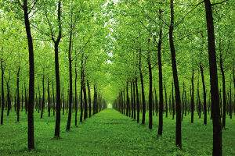
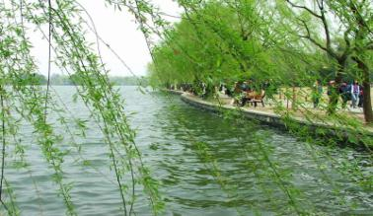
但是树叶颤动的时候，
我们知道风在那儿了。
但是林木点头的时候，
我们知道风正走过了。
但是河水起波的时候,我们知道风来游戏了。

Slide 13
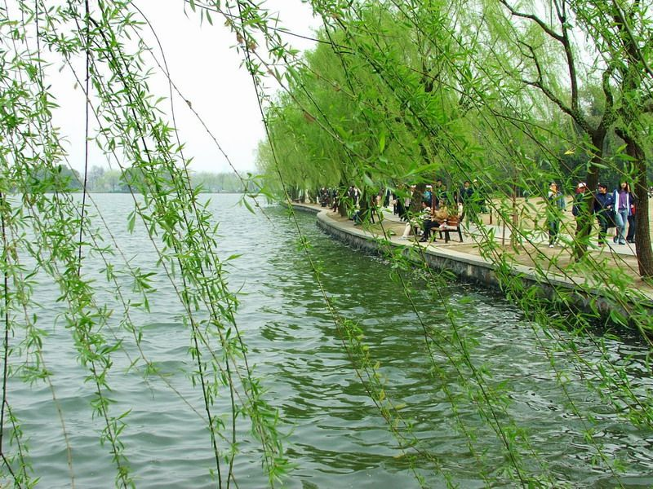
风
谁也没有看见过风，
不用说我和你了。
但是树叶颤动的候，
我们知道风在那儿了。
谁也没有看见过风，
不用说我和你了。
但是林木点头的时候，
我们知道风正走过了。
谁也没有看见过风，
不用说我和你了。
但是河水起波的时候，
我们知道风来游戏了。

Slide 14
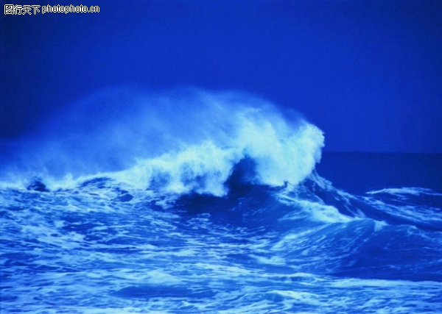
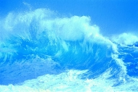

Slide 15
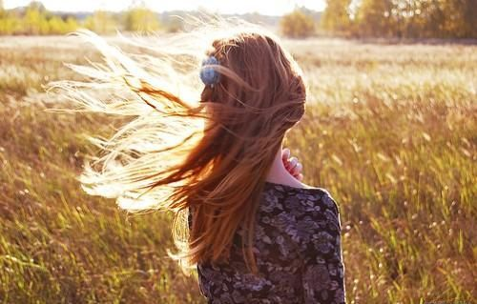

Slide 16
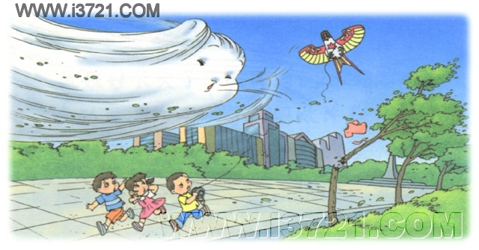

Slide 17
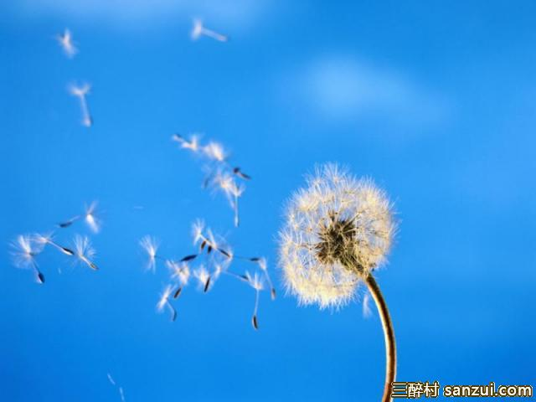

Slide 18

放飞想象的翅膀
谁也没有看见过风，
不用说我和你了。
但是_______的时候，
我们知道________。

Slide 19

谁也没有看见过风,
不要说我和你了。
但是红旗飘动的时候，
我们知道风在向我们敬礼了。
但是沙子飞进眼里的时候，
我们知道风闯祸了。
但是白云飘动的时候，
我们知道风来吃棉花糖了。
但是落叶飘下的时候，
我们知道风来送信了。

Slide 20
课后选做题
1、欣赏了同学们的作品你有什么启发吗？修改自己的诗歌，写成至少三段的一首小诗。
2、观察大自然中的水、雨、雪等自然现象，写一首诗。

